Slide 1
Tendermint
https://youtu.be/oqAcgTI50qo

Slide 2
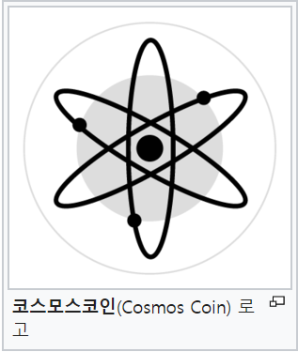
Cosmos
독립 블록체인들이 서로 통신할 수 있도록
연결하는 플랫폼

Slide 3
Cosmos
지금 대부분의 블록체인들은 상호운용성 없이 별개로 존재
확장성의 한계 등의 결함
거래가 완료되기까지 오랜 시간 필요
거래소의 보안 취약

Slide 4
Cosmos
가장 이상적인 해결책
수천 개의 블록체인을 확장성과 보안성이 보장된 방식으로 연결
-> 코스모스는 Hubs와 Zones라는 두 종류의 블록체인 구조를 만듦

Slide 5
Tendermint
코스모스 블록체인의 합의 엔진(Consensus engine)
코스모스 블록체인이 블록체인으로 동작할 수 있도록 만들어주고,
모든 것을 올바르게 처리하는 역할

Slide 6
Tendermint
기존 합의 알고리즘: 선(先) 블록 생성, 후(後) 합의 방식
Tendermint : 선(先) 합의, 후(後) 블록 생성 매커니즘

Slide 7
Tendermint
(기존)
A와 B라는 블록이 동시에 생길 경우,
노드는 두개 중 하나를 선택하게 되는데 이 과정에서 이후 블록의 확정 여부에 따라 이전 블록의 확정 결정
많은 시간 요구
->즉각적인 거래가 요구되는 서비스에는 적용이 어려움

Slide 8
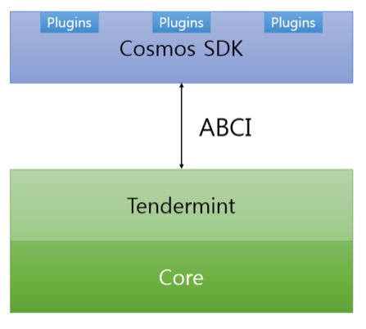
Tendermint

Slide 9
Tendermint
Lite-client
사용자들은 이전의 데이터를 전부 소유하지 않아도 최근의
기록 정보를 가져올 수 있으며, 이를 통해 블록체인 기반 서비스를
안전하게 이용 가능

Slide 10
Tendermint
선-합의, 후-블록생성
기존 합의 알고리즘: 선(先) 블록 생성, 후(後) 합의 방식(%99.9~%99.99)
Tendermint : 선(先) 합의, 후(後) 블록 생성 매커니즘
(%100)

Slide 11
Tendermint
Low-Level 프로토콜 (합의 알고리즘 + P2P네트워킹 프로토콜)
합의 알고리즘
리더 선출
-> 검증인 집합 가중 라운드 로빈방식으로 번갈아 리더 선출
1. 검증인의 가중치가 설정
2. 검증인이 리더로 선출되고 새로운 블록을 제안
3. 가중치가 다시 계산되고 라운드가 완료된 후 약간의 양이 감소
4. 각 라운드가 진행됨에 따라 가증치는 투표권에 비례해 증가
5. 검증인들 중 리더가 다시 선출

Slide 12
Tendermint
P2P 네트워킹 프로토콜
센트리 노드 아키텍처
센트리 노드 : 검증인 노드 대신 퍼블릭 인터넷에 연결되어 메시지를 받은 다음 이를 전달하는 일종의 방화벽

